Slide 1
Kabels en leidingen in het (omgevings)programma: van visie naar programma
Sprekers: Tim Arp & Irma Dekker
2

Slide 2

Maatschappij
Politiek
Waterschapsverordening
Omgevingsprogramma’s
Meldingen verwerken
Aanvragen beoordelen
Monitoring
Omgevingsplan
Omgevingsverordening
Samenwerkingsafspraken
Toezicht en handhaving
Omgevingsprogramma uitvoeren
Evaluatie
Bbl* / Bal*
Projectbesluiten
Omgevingsvisie
Samenwerken
Aanvragen en info ontvangen
Vergunningscheck
Regels op de kaart
Maatregelen op maat
Aanvragen/melden

Slide 3
Wat gaan we doen
Terug en vooruit kijken:
overheden en netbeheerders samen actief
omgevingsplan, projectbesluit, data, stelselcatalogus
Aan de slag met de handreiking
Aan de slag met de tabel

Slide 4
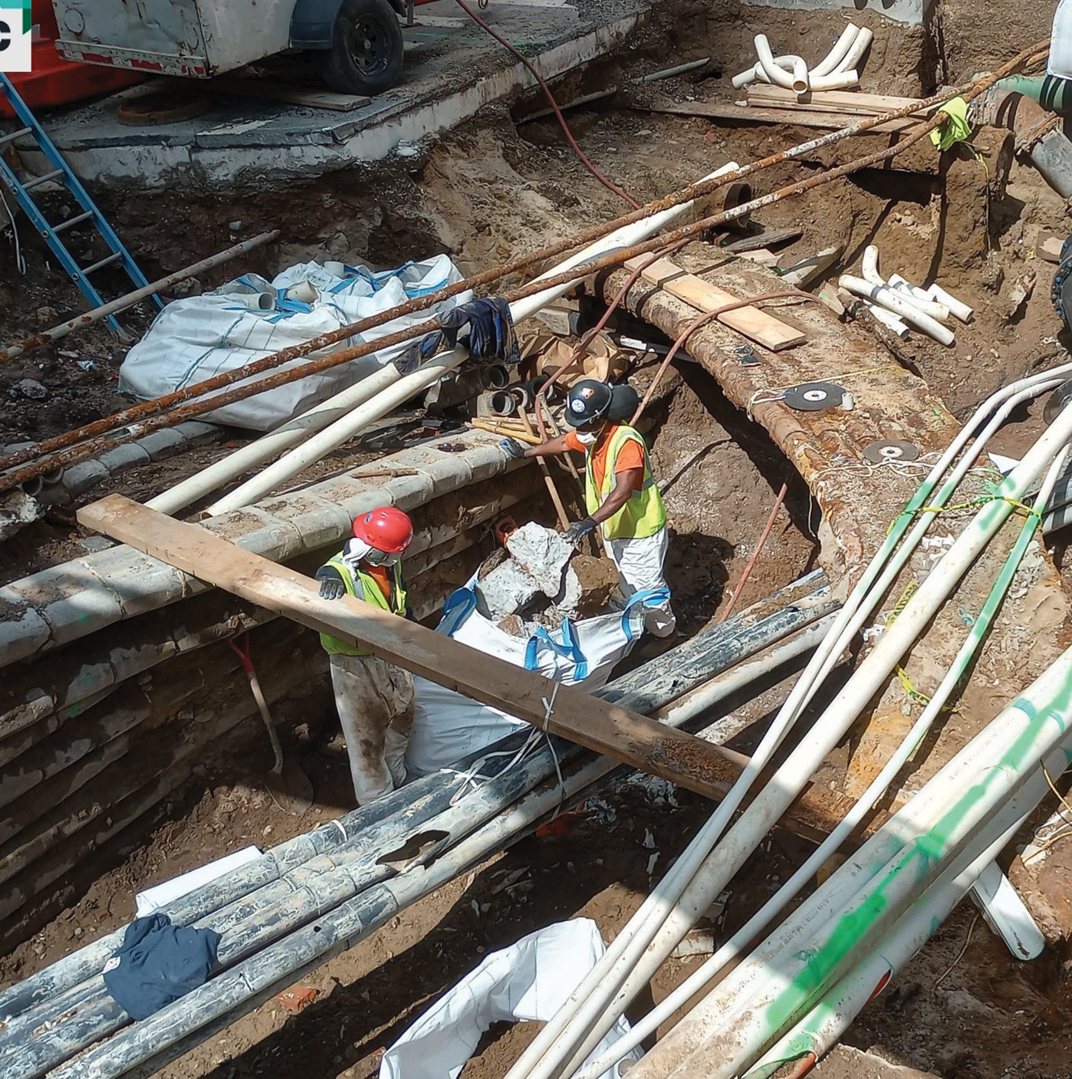
De Bodem is Vol: De 'Ondergrondse Sudoku'
De 'ruimtelijke inpassing' van kabels en leidingen is momenteel een van de grootste vertragende factoren in de energietransitie.
Spaghetti-effect: Extreme drukte door riolering, drinkwater, gas en wortelstelsels.
Netcongestie: Dringende behoefte aan verzwaring van het elektriciteitsnet.
3D-Ordering: Claim op de ondergrond dicteert wat bovengronds nog mogelijk is

Slide 5
De plek in de Omgevingswet
Kabels en leidingen (K&L) raken aan bijna alle instrumenten van de Omgevingswet. Het programma vormt de cruciale schakel:
Omgevingsvisie: Strategische doelen voor de fysieke leefomgeving.
Omgevingsprogramma: Tactische uitwerking en maatregelenpakket.
Omgevingsplan: Juridische borging en regels op de kaart.

Slide 6
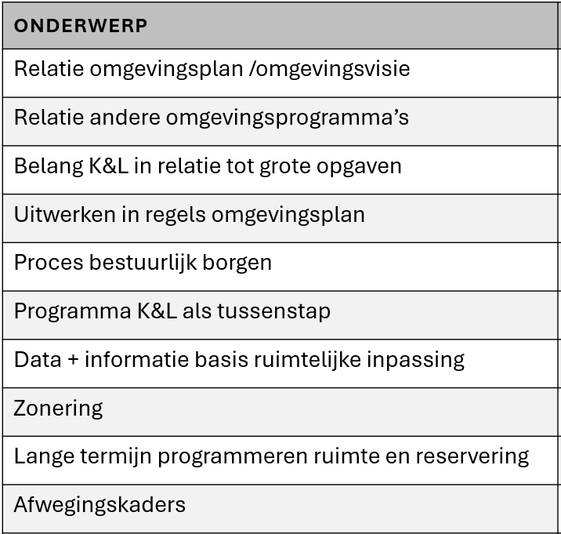
De handreiking
Gemeenten al overstap K&L (omgevings)programma’s?
Ja, welke ervaringen?
Nee, wat zijn de belemmeringen?

Slide 7
De tabel
Toelichting tabel
Aan de slag met de tabel

Slide 8
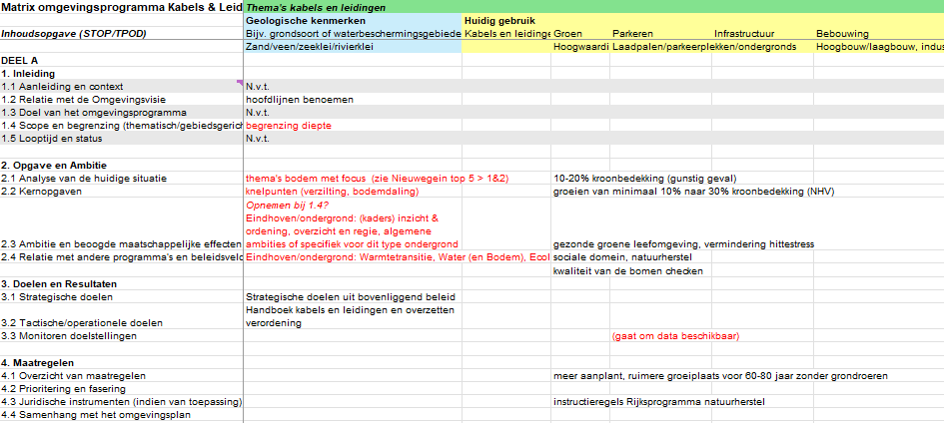

Slide 9
1.1 – Aanleiding: Elektrificeren (full-electric) historische panden mogelijk maken als onderdeel energietransitie door aanpakken netcongestie (historische) binnenstad
1.2 – Omgevingsvisie Algemene Ambities:
Duurzaamheid en Energietransitie: voor 2040 wordt gestreefd naar een energieneutrale regio NHN.
Ondergrond van stad en land: Aandacht voor grondwater en bodemkwaliteit is van belang, maar ook het beheer van alle kabels en leidingen.
Complete stad: als doel het goed laten functioneren van Alkmaar als complete stad. gezonde stadsvoorzieningen, brede werkgelegenheid, aantrekkelijk aanbod voor bezoekers.
1.3 – Doel: Dit omgevingsprogramma beschrijft hoe Alkmaar de komende jaren bijdraagt aan de energietransitie in de historische binnenstad rekening houdend met de huidige structuur en ordening in de ondergrond en tegelijkertijd regie voert op de ondergrondse inrichting van de gemeentelijke bodem met alle archeologische waarde en ruimte voor worteling van groen, afgestemd op de bovengrondse ontwikkelingen.
1.4 – Gebiedsgericht: beperking tot historische binnenstad Alkmaar, binnen de stadsomwalling
1.5 – Looptijd: binnen ambitie Energietransitie 2028-2038

Slide 10
2.1 – Analyse: Elektrificeren (full-electric) historische panden mogelijk maken als onderdeel energietransitie door aanpakken netcongestie (historische) binnenstad zorgt voor overlapping knelpunten. Vergroening, beperkte ruimte bestaande boomwortels, verzakking bodem en kademuren, plaatsing middenspanningruimten knellen met welstand, bodem is vol.
2.2 – Kernopgaven:
2.3 – Ambitie en beoogde maatschappelijke effecten: de ondergrond van de historische binnenstad van Alkmaar is efficiënt en duurzaam ingedeeld, zodat er voldoende ruimte is voor noodzakelijke voorzieningen en infrastructuur voor aanpakken netcongestie . Keuzes voor boven- en ondergrondse ontwikkelingen, gekoppeld aan de openbare ruimte, wegen we integraal af. Hierdoor kunnen we een gezonde en veerkrachtige leefomgeving creëren, zelfs met toenemende druk op de ondergrond.
2.4 – Relatie andere programma’s:
Energietransitievisie
Erfgoedbeleid 2026-2028
Europese Natuur-herstelverordening
Welstandsnota
Bodemkwaliteits- en bodemfunctieklassenkaart
Programma Water- en Riolering
Verplicht Warmteprogramma
Archeologische waarden en beleidskaart

Slide 11
Europese Natuur-herstelverordening
Erfgoedbeleid 2026-2028
Energietransitievisie
Welstandsnota
Bodemkwaliteits- en bodemfunctieklassenkaart
Archeologische waarden en beleidskaart
Programma Water- en Riolering
Verplicht Warmteprogramma

Slide 12
3.1 & 3.2 – Strategische en tactische doelen:
Duurzaamheid en Energietransitie: voor 2040 wordt gestreefd naar een energieneutrale regio NHN
  Tactisch: Voorkeurstracés aanwijzen: "Binnen twee jaar zijn er voor de hoofdinfrastructuur (bovengronds en ondergronds) voorkeurstracés en zoekgebieden in de historische binnenstad aangewezen, waarbinnen ruimte voor kabels en leidingen gereserveerd worden."
Proces/Regie: We voeren actief regie op het fysieke Domein met een helder proces voor programmering van Middenspanning-voorzieningen in de ondergrond en bovengrond die impact hebben op de ondergrond.
  Tactisch: Het is duidelijk wie binnen de gemeente de regie op de ondergrond heeft en wie waarvoor verantwoordelijk is. Daarbij is samenhang tussen verschillende gremia van binnen en buiten de gemeente in kaart gebracht (denk aan Strategisch Programmerings Overleg).
  Tactisch: Het proces is dusdanig uitgelijnd dat samenwerking tussen verschillende interne en externe disciplines en stakeholders wordt bevorderd, om daarmee tot de meest gewenste situatie in de ondergrond te komen, tegenstrijdige belangen in de ondergrondse ruimte te minimaliseren en processen te versnellen.
3.3 – Monitoring:
Voortgangsrapportages: Halfjaarlijkse specifieke rapportage over het programma, waarin de KPI's en de (ruimtelijke) knelpunten in de ondergrond worden toegelicht.
Geo-data: monitoring assetinformatie Middenspanning en transfomatorhuisjes (MSR)

Slide 13
4.1 – Overzicht van maatregelen:
Breng in samenwerking met de netbeheerders en andere partijen de benodigde ontwikkelingsruimte voor de nuts-infrastructuur in kaart en reserveer deze via een werkingsgebied in het Omgevingsplan.
Maak een afwegingskader voor vergunningsaanvragen van ontwikkelingen die ruimte claimen nabij kritieke nutsvoorzieningen, in afstemming met de veiligheidsregio en netbeheerders.
Maak het plaatsen van (tijdelijke) infrastructuur, zoals bepaalde middenspanningsstations of transformatorhuisjes, vergunningsvrij voor de omgevingsplanactiviteit bouwen (bijvoorbeeld door ze welstandsvrij te maken).
Samenwerkingsafspraken of convenanten vastleggen met partnerorganisaties (bijvoorbeeld het waterschap, telecompartijen of waterleidingbedrijven).
4.2 – Prioritering en fasering:
Stem af met (MeerJaren)rioleringsplanning en met netbeheerders
Breng kritiek pad woningbouwlocaties in zicht
4.3 – Juridische instrumenten: Telecomwet, AVOI, aanpassing TW
4.4 – Samenhang omgevingsplan: bijvoorbeeld:
  Reserveringsgebieden: benodigde fysieke ruimte in de ondergrond borgen
  Beperkingsgebieden: rondom bestaande kritieke infrastructuur > historische gebouwen?

Slide 14
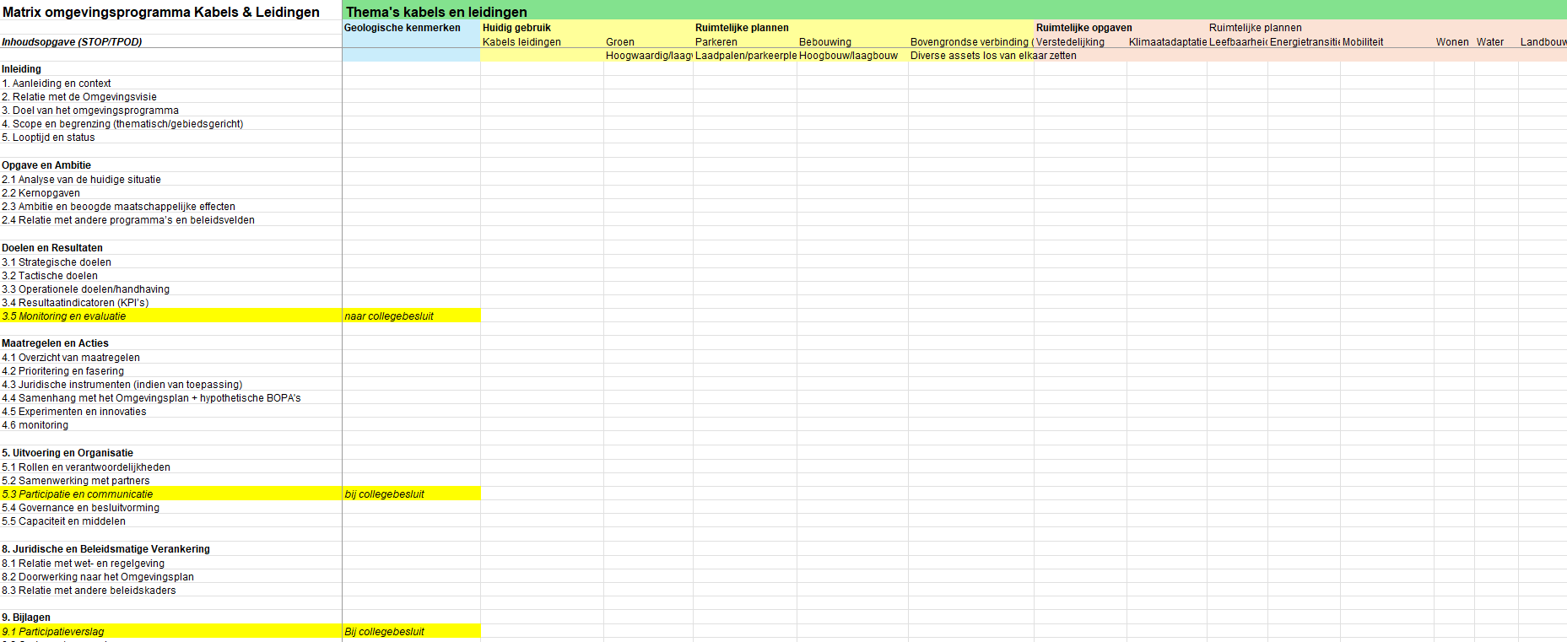

Slide 15
Dankjewel voor je aandacht!
Vragen? Mail naar irma@ruimtemeesters.nl

